Slide 1
形态
1、冬青科冬青属常绿灌木或小乔木，又名猫儿刺、老虎刺，
2、叶形奇特，碧绿光亮，四季常青，叶片厚革质，二型，四角状长圆形或卵形，长4~9厘米，宽2~4厘米，先端具3枚尖硬刺齿，中央刺齿常反曲，
3、入秋后红果满枝，经冬不凋，艳丽可爱，是优良的观叶、观果树种，在欧美国家常用于圣诞节的装饰，故也称“圣诞树”。

Slide 2
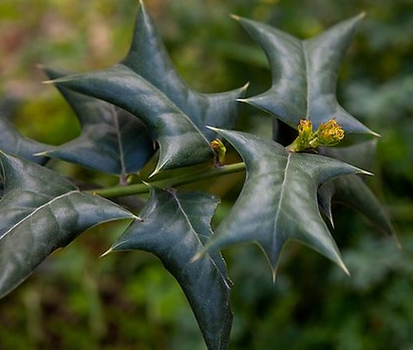

Slide 3
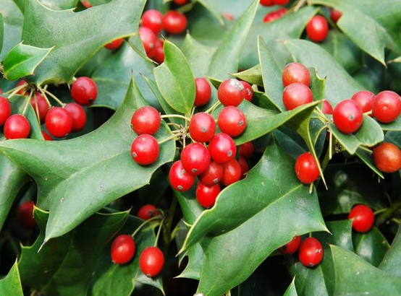

Slide 4
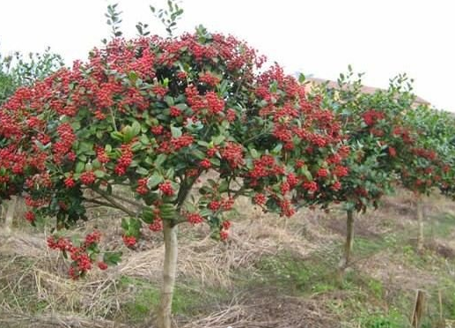

Slide 5
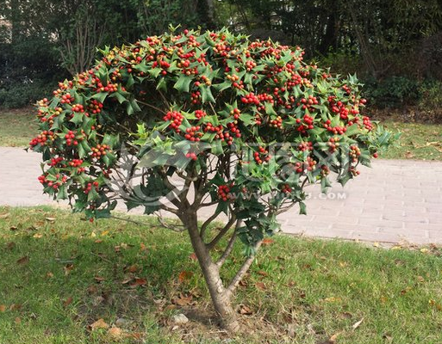

Slide 6
生态习性与分布
1、生于海拔150-1900米的山坡、丘陵等的灌丛中、疏林中以及路边、溪旁和村舍附近。
2、产于江苏、上海市、安徽、浙江、江西、湖北、湖南等省区
3、耐干旱，喜肥沃的酸性土壤，不耐盐碱。
4、较耐寒，长江流域可露地越冬，能耐－5℃的短暂低温。
5、喜阳光，也能耐阴，宜放于阴湿的环境中生长。
6、枸骨萌发力很强，很耐修剪，通过修剪以保持树形。

Slide 7
繁殖
1、扦插繁殖为主。梅雨季节实行嫩枝扦插，成活率较高。
2、播种法，由于其种皮坚硬，种胚休眠，秋季采下的成熟种子需在潮湿低温条件下贮藏至翌年春天播种。

Slide 8
主要价值
1、观赏价值：观叶、观果
2、药用价值：叶、果实和根都供药用
3、其他价值：种子含油，可制肥皂；树皮可作染料

